Slide 1


01
实验目的与要求
02
实验原理
CONTENTS
03
实验步骤
04
实验结果

Slide 2
一、实验目的及要求
实验目的
1. 进一步理解和掌握卷积神经网络中卷积层、卷积步长、卷积核、池化层、池化核、微调(Fine-tune)等概念。
2. 进一步掌握使用深度学习框架进行图像分类任务的具体流程：如读取数据、 构造网络、训练和测试模型等等。
实验要求
1. 基于 Python 语言和任意一种深度学习框架（实验指导书中使用 Pytorch 框架进行介绍），从零开始一步步完成数据读取、网络构建、模型训练和模型 测试等过程，最终实现一个可以进行猫狗图像分类的分类器。
2. 使用 Kaggle 猫狗竞赛的 原始数据集，原则上要求人为划分的数据集中，训练集图像总数不少于 2000 张，测试集图像总数不少于大于 500，最终模型的 准确率要求不低于 75%。

Slide 3
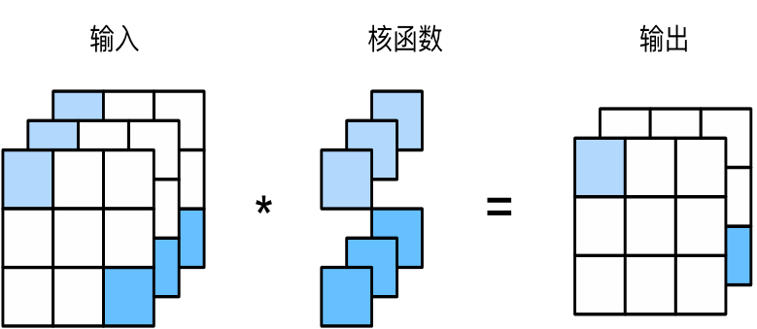
二、实验原理
1、基本原理：
卷积层：
卷积层通过滑动一个固定大小的窗口，称为卷积核或过滤器，对输入数据进行滤波操作，提取出数据中的局部特征。卷积操作可以捕捉输入数据的局部相关性，减少需要训练的参数数量，增强了神经网络对平移、旋转、缩放等操作的鲁棒性。

Slide 4
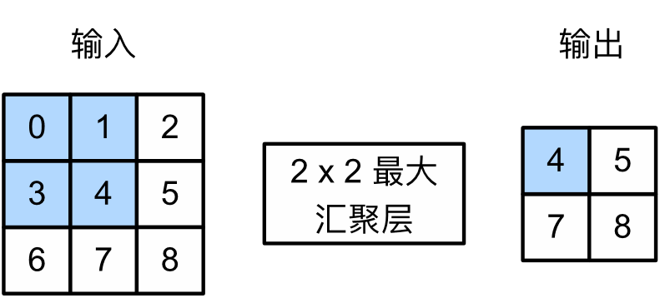
二、实验原理
1、基本原理：
池化层：
用于降低特征图的空间分辨率，减少需要训练的参数数量，提高网络的鲁棒性和泛化能力。池化操作通常在卷积层之后进行，它可以对卷积层的输出进行空间上的降采样，从而减少输出特征图的大小。

Slide 5
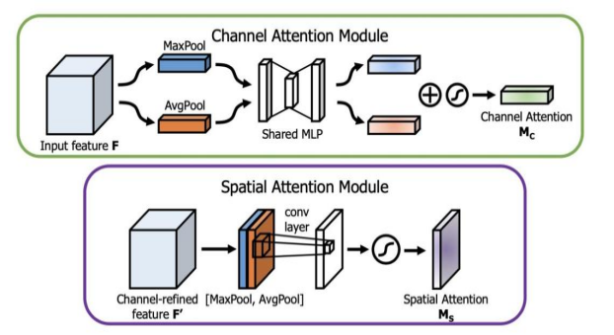
二、实验原理
1、基本原理：
注意力机制：
注意力机制（Attention Mechanism）作为机器学习的一种数据的处理方法，对于我们提取图像目标特征具有十分重要的作用。其本质在于其可以图像的特定部分进行集中观测，进而获取出该特征的诸多信息。在实现的方式上来看，其主要有俩部分构成：注意力打分部分以及注意力聚焦的部分，主要是通过对输入特征矩阵进行多维的打分和加权，评价当前所需要关注点的评分,并将此评分以加权的形式叠加到检测网络中，从而实现了突出图像信息中的关键特征的作用，使得目标的特征获取能力更强，特征区域关注度更高，使得网络结构更好的检测提取目标的特征信息。

Slide 6



二、实验原理
1、基本原理：
评价指标：
TP(True Positive):样本预测值与真实值相符且均为正，即真阳性
FP(False Positive):样本预测值为正而真实值为负，即假阳性
FN(False Negative):样本预测值为负而真实值为正，即假阴性
TN(True Negative):样本预测值与真实值相符且均为负，即真阴性
$$Accuracy=\frac{TP+TN}{TP+TN+FP+FN}$$
Notes:
极化SAR作为一种全天候、全天时的成像技术，在军民领域都具有很强的应用潜力。主要用极化散射矩阵来描述目标或环境的电磁散射特性。

Slide 7
三、实验步骤
实验步骤
1、导入相关包
2、指定运算的设备
import os
import sys
import json
import torch
import torch.nn as nn
from torchvision import transforms, datasets, utils
import matplotlib.pyplot as plt
import numpy as np
import torch.optim as optim
from tqdm import tqdm
import torch.optim as optim
from mymodel import MYnet
device = torch.device("cuda:0" if torch.cuda.is_available() else "cpu")#判断设备是否GPU可以用，否则就指定设备为CPU
print("using {} device.".format(device))
Notes:
极化SAR作为一种全天候、全天时的成像技术，在军民领域都具有很强的应用潜力。主要用极化散射矩阵来描述目标或环境的电磁散射特性。

Slide 8
三、实验步骤
3、数据的预处理
#数据的预处理，其中包括了数据的随机裁剪，标准化处理等，将数据转换成tensor的格式。
data_transform = {
"train": transforms.Compose([transforms.RandomResizedCrop(224),
transforms.RandomHorizontalFlip(),
transforms.ToTensor(), #将数据利用transform方法进行预处理
transforms.Normalize((0.5, 0.5, 0.5), (0.5, 0.5, 0.5))]),
"val": transforms.Compose([transforms.Resize((224, 224)), # cannot 224, must (224, 224)
transforms.ToTensor(), #将数据利用transform方法进行预处理
transforms.Normalize((0.5, 0.5, 0.5), (0.5, 0.5, 0.5))])}
通过transform的操作，预处理我们的训练集和验证集
通过Dataloader的操作，将数据加载处理成pytorch可迭代的训练数据
Notes:
极化SAR作为一种全天候、全天时的成像技术，在军民领域都具有很强的应用潜力。主要用极化散射矩阵来描述目标或环境的电磁散射特性。

Slide 9
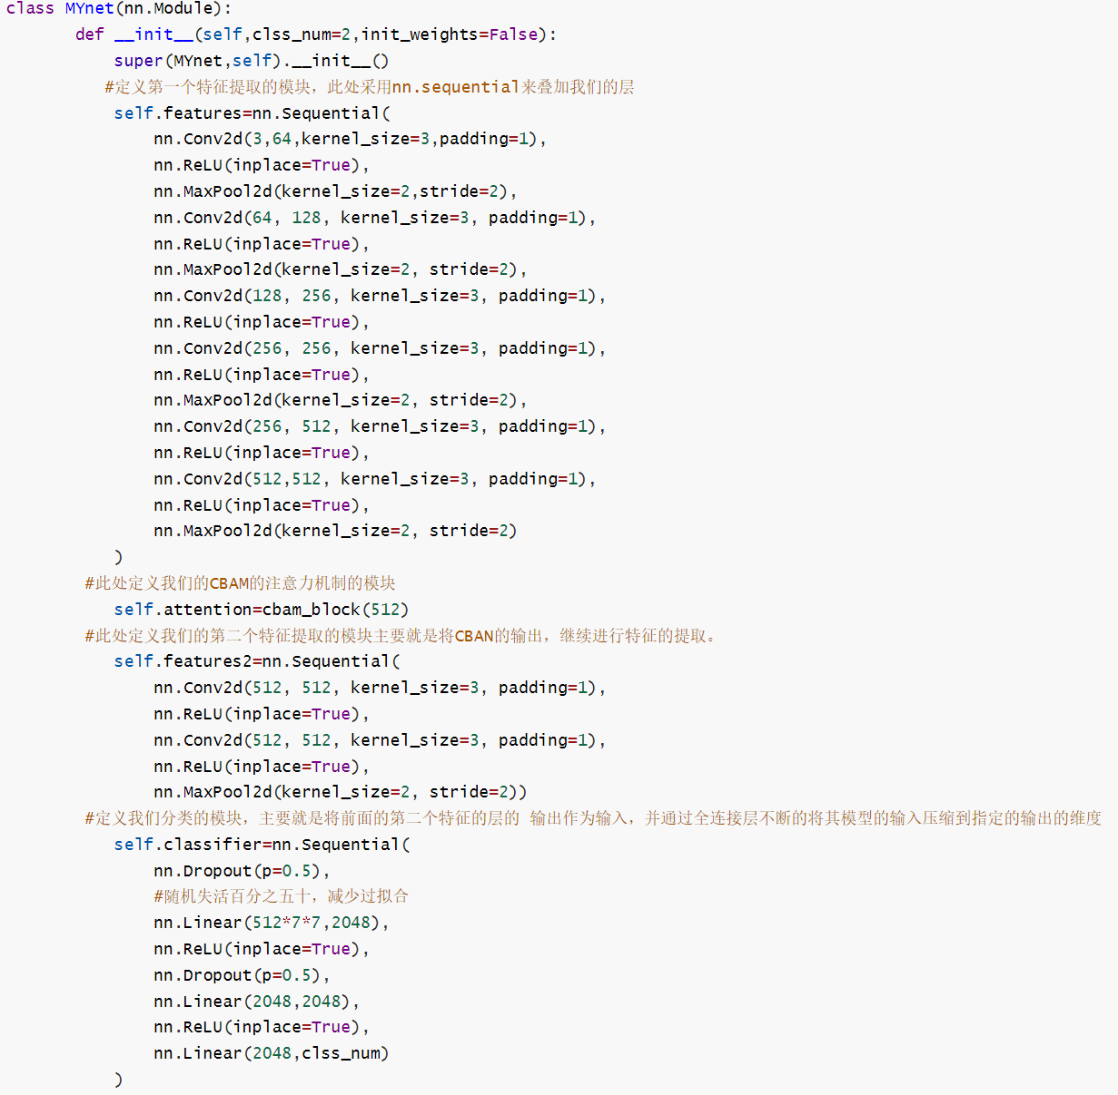

三、实验步骤
4、构建模型
Image (3, 224, 224)
feature
attention
feature2
classfier
fc, 2
本实验设计的网络结构

Slide 10
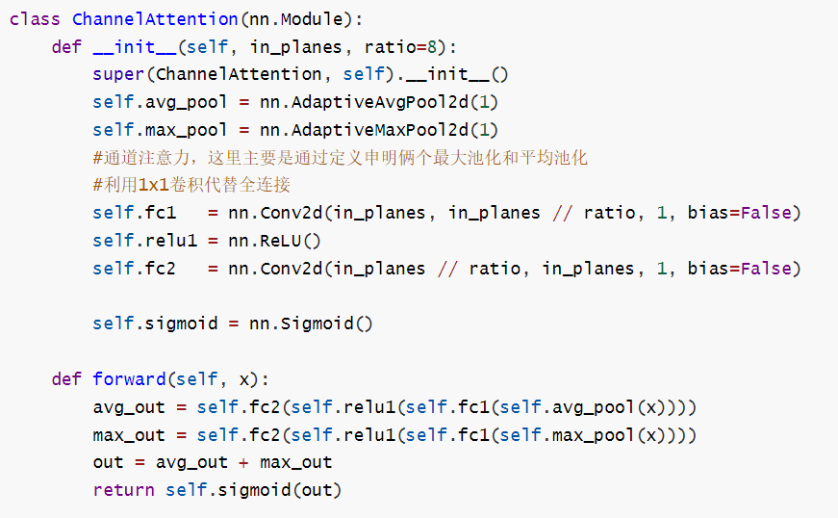
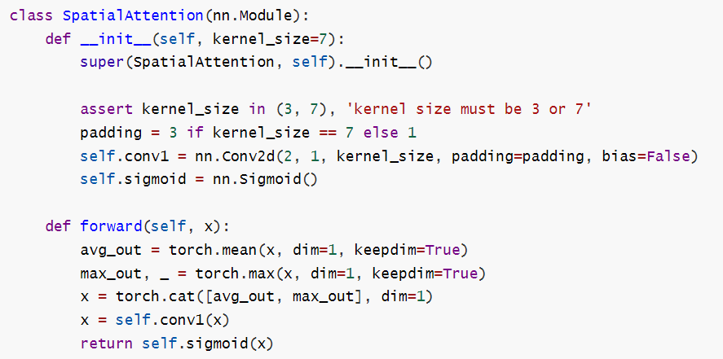
三、实验步骤
5、通道注意力机制模块
空间注意力模块：
Notes:
极化SAR作为一种全天候、全天时的成像技术，在军民领域都具有很强的应用潜力。主要用极化散射矩阵来描述目标或环境的电磁散射特性。

Slide 11
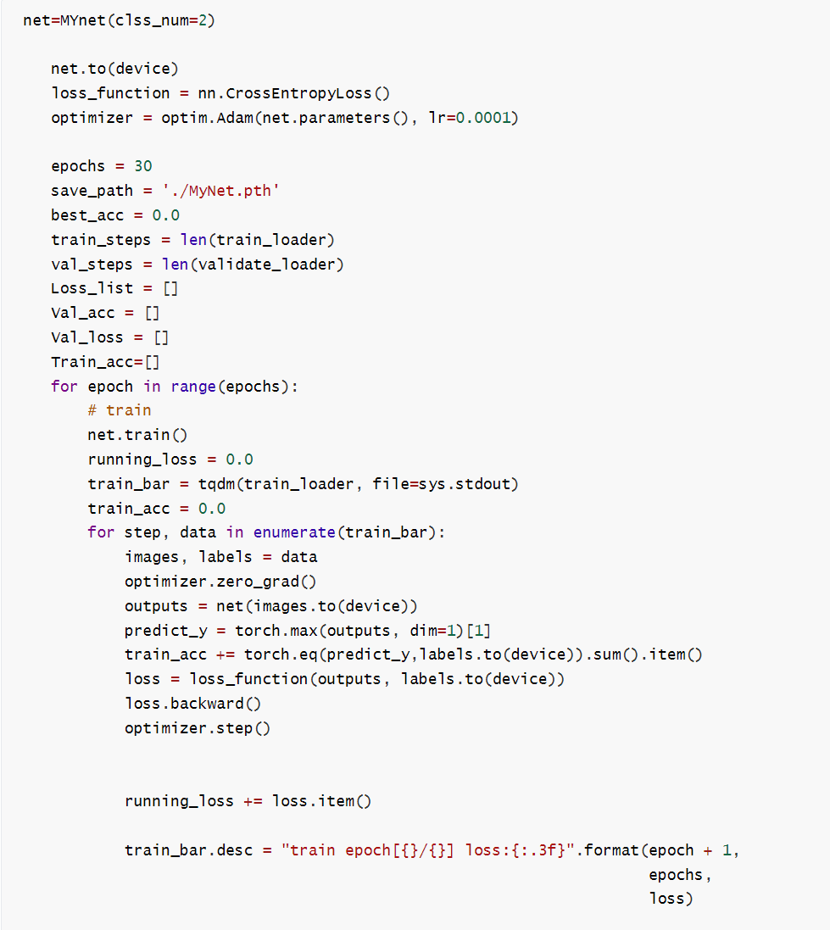
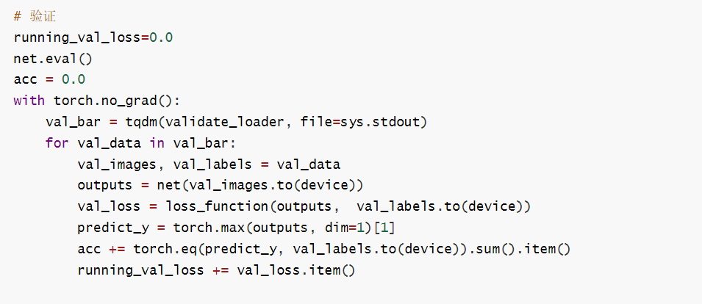
三、实验步骤
6、模型的训练：
7、模型的评估：
Notes:
极化SAR作为一种全天候、全天时的成像技术，在军民领域都具有很强的应用潜力。主要用极化散射矩阵来描述目标或环境的电磁散射特性。

Slide 12
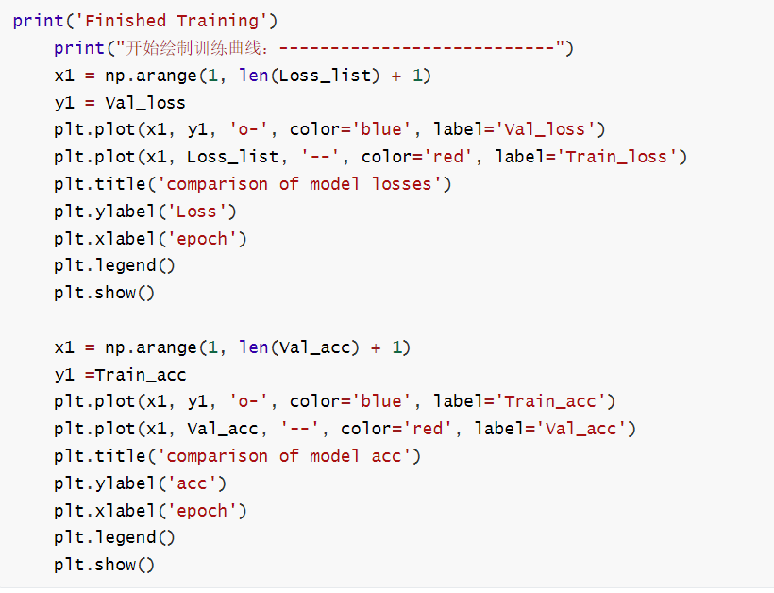
三、实验步骤
8、训练结果的可视化
Notes:
极化SAR作为一种全天候、全天时的成像技术，在军民领域都具有很强的应用潜力。主要用极化散射矩阵来描述目标或环境的电磁散射特性。

Slide 13
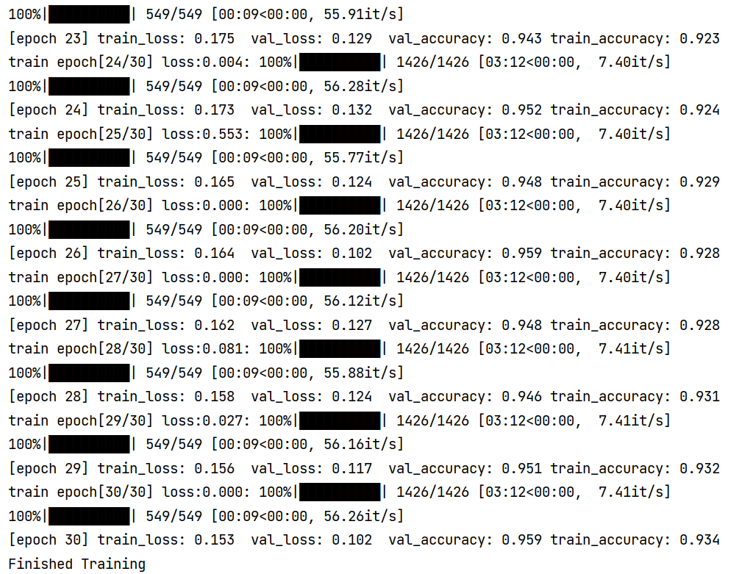
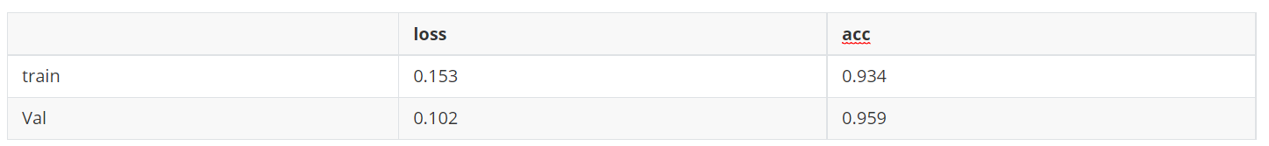
四、实验结果
1、迭代三十次的结果
2、最后一次的损失和准确率
迭代30次之后，验证集准确 率达到95.90%
Notes:
极化SAR作为一种全天候、全天时的成像技术，在军民领域都具有很强的应用潜力。主要用极化散射矩阵来描述目标或环境的电磁散射特性。

Slide 14
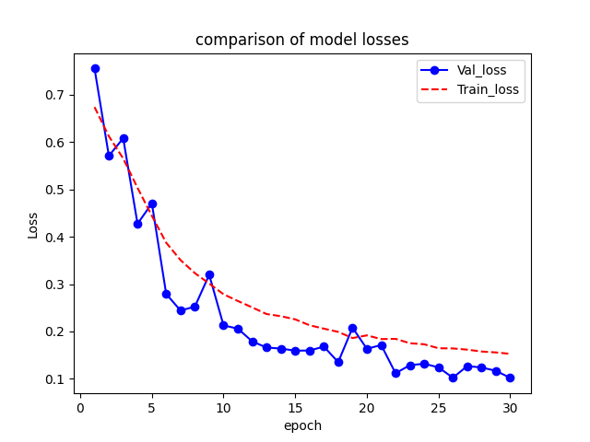
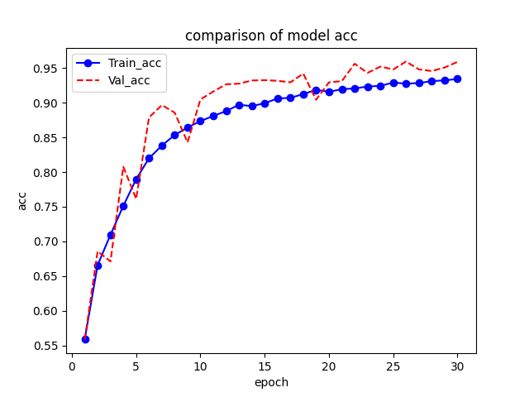
四、实验结果
1、迭代三十次损失变化曲线
2、迭代三十次的准确率的变化曲线
Notes:
极化SAR作为一种全天候、全天时的成像技术，在军民领域都具有很强的应用潜力。主要用极化散射矩阵来描述目标或环境的电磁散射特性。

Slide 15
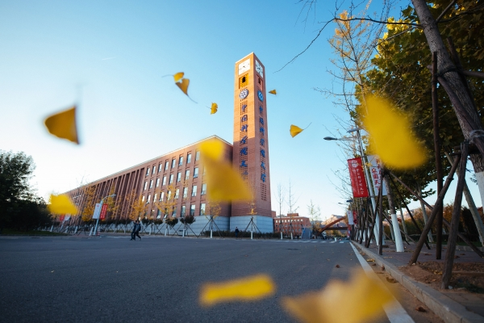

请老师批评指正！
THANK YOU

